Slide 1
Formation Paris
13 janvier 2024
Enjeux mémoriels et didactiques de la traite ATLANTIQUE, de l’esclavage COLONIAL et de leurs abolitions
Sébastien LEDOUX
Université Picardie Jules Verne

Slide 2
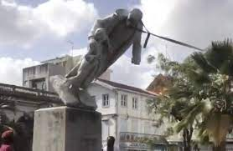
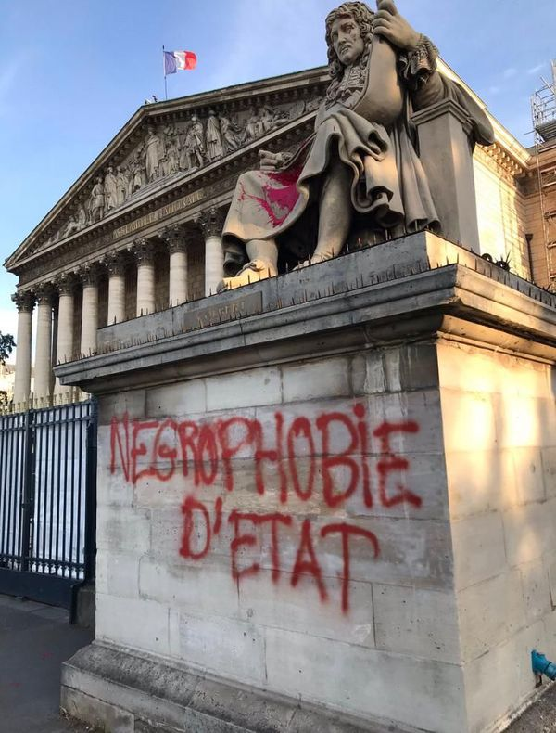
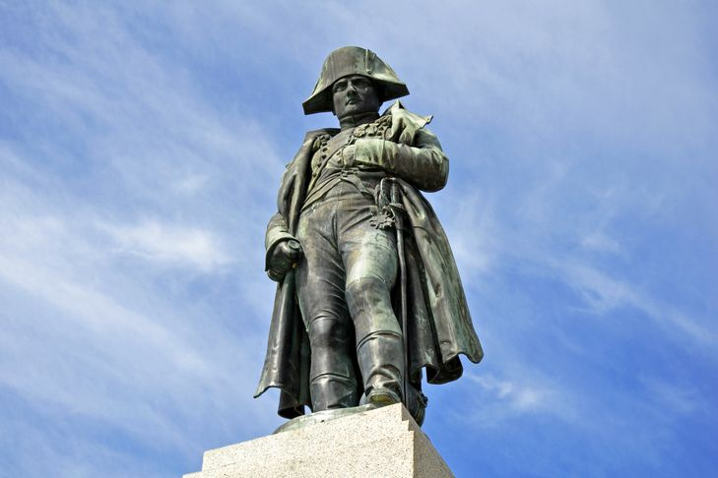
Mémoire de l'esclavage: un « présent du passé »
22 mai 2020: Déboulonnage de la statue de Schœlcher en Martinique
Statue de Colbert taguée le 23 juin 2020
Capture d’écran site BFM TV, 29 août 2020
2021 Bicentenaire de la mort de Napoléon: commémorer ou pas?

Slide 3
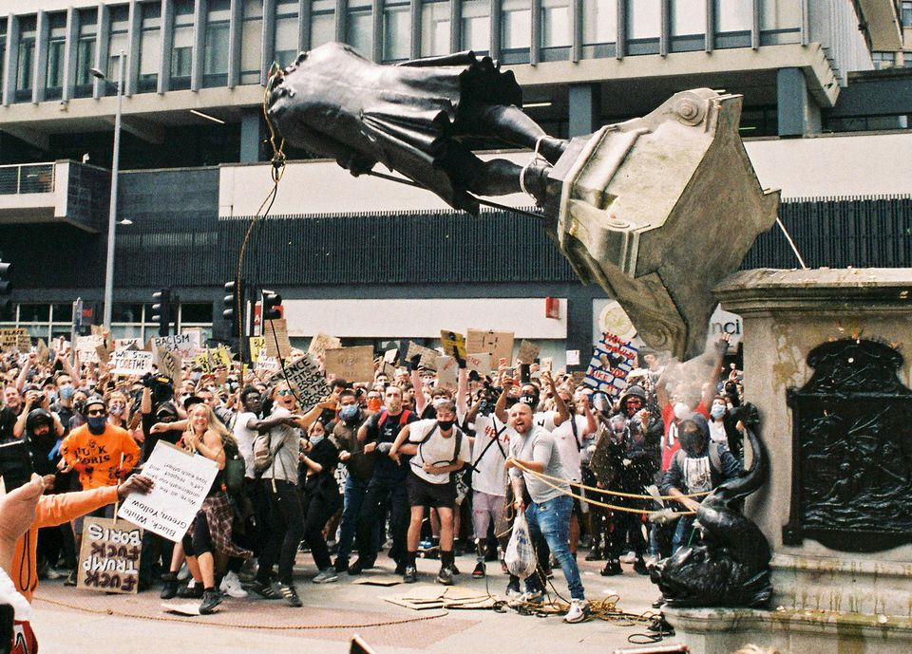
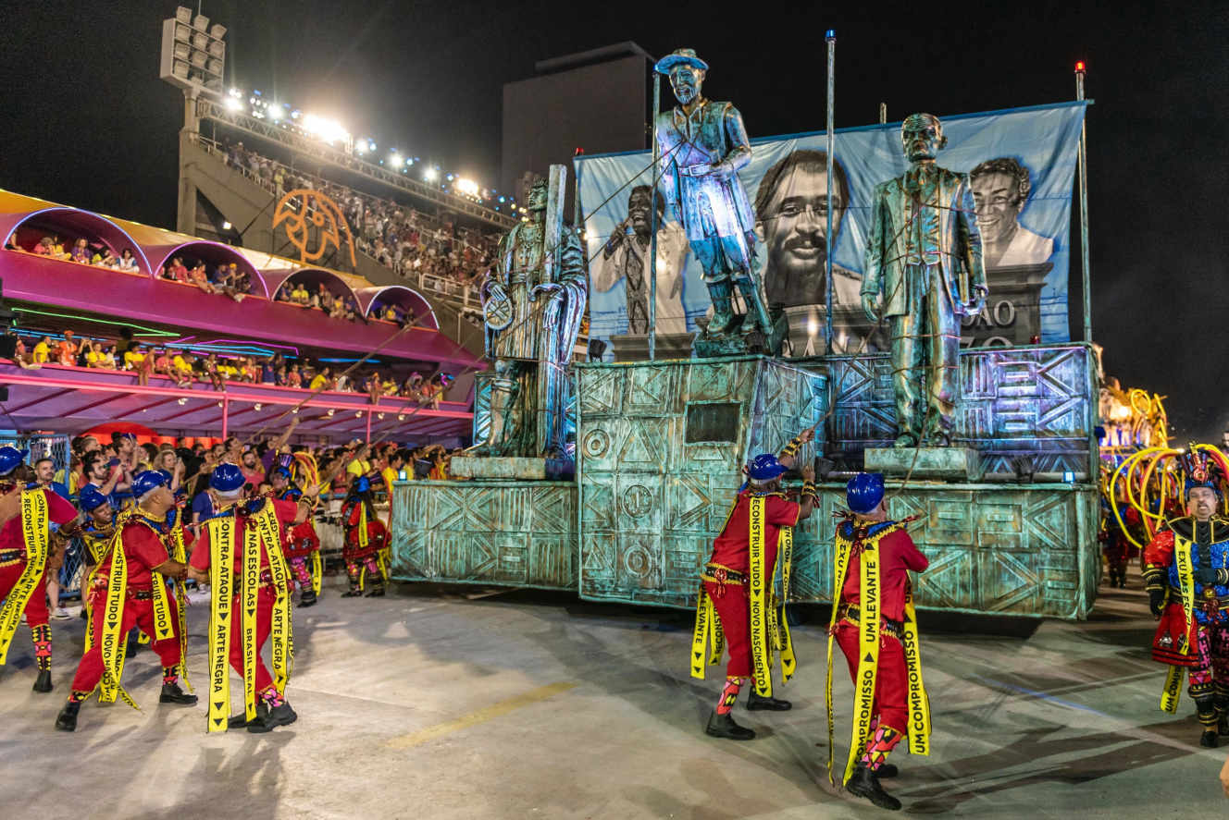
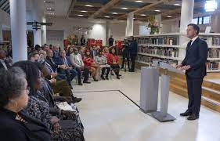
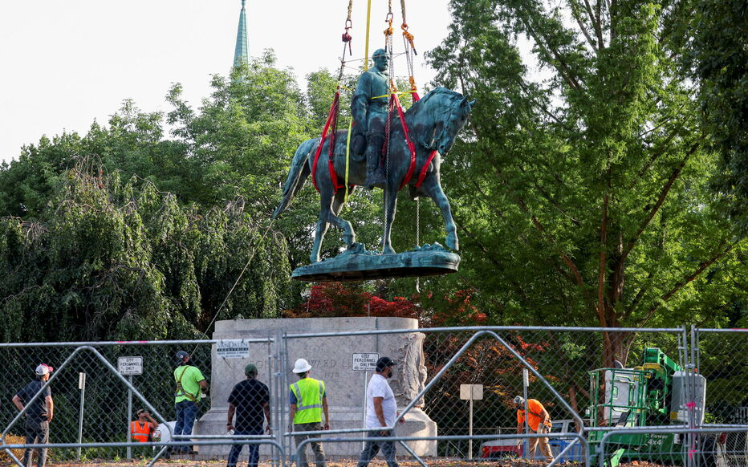
Mémoire de l'esclavage: un ENJEU INTERNATIONAL
7 juin 2020: Déboulonnage de la statue de Colson à Bristol
Déboulonnage symbolique d’une statue de Borba Gato au carnaval de Rio, 23 avril 2022
Présentation d’excuses officielles et d’un programme de réparations par le Premier ministre des Pays-Bas, Mark Rutte, 19 décembre 2022
Déboulonnage de la statue du général Lee à Charleston,
10 juillet 2021

Slide 4

Enjeux mémoriels: repentance versus roman national
Le Figaro magazine, 27 août 2011
Discours du candidat Nicolas Sarkozy, Toulon, 7 février 2007
« Car le drame de la France aujourd’hui c’est le doute qui la ronge. La France doute d’elle-même, de son identité, de son rôle, de son avenir. Aimer la France c’est d’abord lui redonner l’espoir, c'est d’abord lui rendre confiance en elle-même. […] Je veux le dire à tous les adeptes de la repentance qui refont l’histoire et qui jugent les hommes d’hier sans se soucier des conditions dans lesquelles ils vivaient, ni de ce qu’ils éprouvaient. […] À ceux qui haïssent la France et son histoire, à ceux qui n’éprouvent envers elle que de la rancœur et du mépris, je dis aussi qu’ils ne sont pas les bienvenus »

Slide 5
ENJEUX mémoriels : les concurrences victimaires
Dieudonné, conférence de presse à Alger, 16 février 2005
« Le lobby sioniste cultive l’unicité de la souffrance. Il n’y a qu’eux qui souffrent sur cette planète […] Quand je travaille pour faire un film sur la traite négrière et que les autorités sionistes – parce qu’aujourd’hui dans le cinéma ce sont les autorités sionistes – qui me répondent : ce n’est pas un sujet de film. Avec l’argent public on fait 150 films sur la Shoah, moi je demande à faire un film sur la traite des Noirs, et on me dit que ce n’est pas un sujet de film. C’est une guerre qui est déclarée culturellement au monde noir. »
.

Slide 6

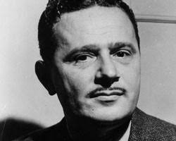

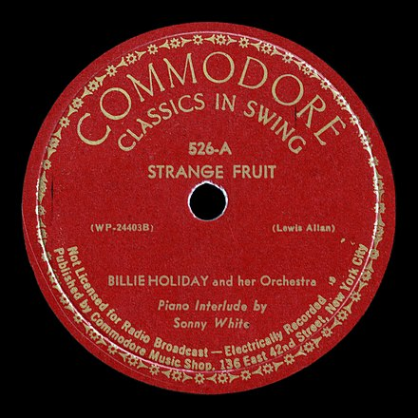
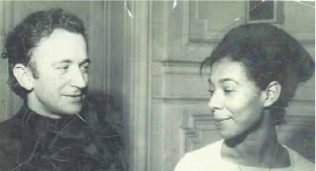
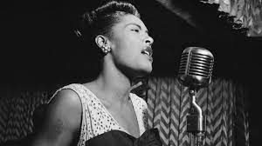
CAUSES COMMUNES
Abel Meeropol
1972
2011
Strange fruit 1939
André et Simone Schwarz-Bart
Voir le dossier pédagogique de la FME sur Jacques Schwarz-Bart, fils de Jacques et Simone
Billie Holiday

Slide 7
ENSEIGNER L’ESCLAVAGE:
UNE QUESTION VIVE
Acteurs sociaux
. Militants de la mémoire/militants antiracistes
. Acteurs politiques
. Médias
Des conflits narratifs et identitaires
. Absence de consensus/ Antagonisme des points de vue
. Un enseignement objet de polarisations identitaires
Dans les classes
. Prises de position des élèves
. Position de l’enseignant : entre éducation civique et savoirs historiques
Entre histoire et mémoire
. Différence ou opposition?
. La mémoire a une histoire

Slide 8
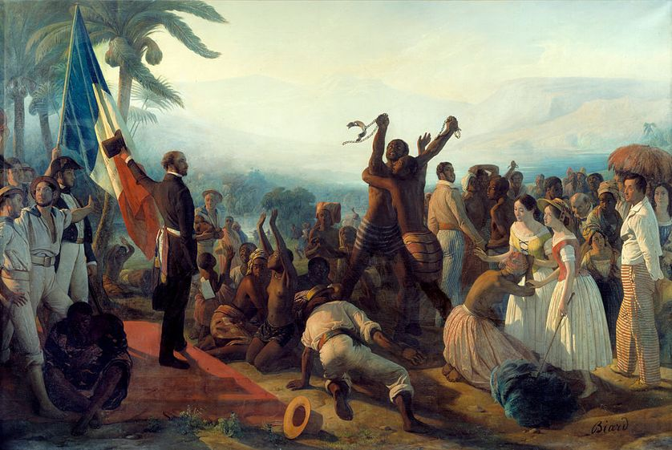
La mémoire abolitionniste 1848-1998
« Je recommande à chacun l’oubli du passé »
Général Rostoland, gouverneur provisoire de la Martinique, 23 mai 1848
« L’abolition de l’esclavage dans les colonies françaises »
François –Auguste Biard (1848)

Slide 9
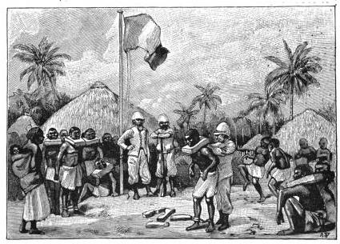
LA Mémoire abolitionniste
DANS LE récit colonial SCOLAIRE
« Dans beaucoup de pays d’Afrique habités par les nègres [remplacé par “Noirs” dans l’édition de 1948], il y a des marchés où l’on vend des hommes. […] Ces malheureux s’appellent des esclaves. Un esclave appartient à l’homme qui l’a acheté, comme une bête appartient à son maître. L’esclavage est donc une chose abominable. Aussi, la France ne veut pas qu’il y ait des esclaves dans les pays qu’elle possède.
Regardez l’image. Vous y voyez une homme debout près d’un drapeau. Cet homme est un français qui s’appelle Brazza. Il porte des vêtements tout blancs et un chapeau en liège, recouvert de toile blanche. Deux autres français sont vêtus de la même façon. C’est à cause de la grande chaleur qu’ils sont ainsi habillés. Brazza fut un homme admirable. Il voyagea dans un grand pays d’Afrique appelé le Congo. Il ne fit pas de mal aux habitants. Il leur parlait doucement, et leur demandait d’obéir à la France. Quand ils avaient promis, il plantait par terre une grande perche, en haut de laquelle on hissait le drapeau français. Cela voulait dire que ce pays-là appartenait à la France .
Un jour où le drapeau fut hissé près d’un village du Congo, une troupe d'esclaves passa.Brazza la fit arrêter et il dit: “Partout où est le drapeau de la France, il ne doit pas y avoir d’esclaves.” Et vous voyez que l’on enlève aux esclaves les colliers qui emprisonnent leurs cous et leurs cordes qui lient leurs jambes. Deux de ces pauvres gens qui viennent d'être délivrés sont si joyeux qu’ils font des cabrioles. Cela prouve encore que la France est bonne et généreuse pour les peuples qu’elle a soumis »
« Brazza délivre les esclaves », cours élémentaire, manuel Lavisse,1913

Slide 10
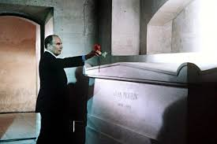
Mémoire abolitionniste: une mémoire de gauche (1981)
.
Cérémonie d’investiture de Mitterrand au Panthéon le 21 mai 1981:
Hommage à Jean Moulin, Jean Jaurès et Victor Schœlcher

Slide 11
Mémoires ultramarines: Les luttes abolitionnistes des esclaves
.
Années 1960-1980 :
. Pratiques commémoratives locales (22 mai 1848 en Martinique)
. Mouvements autonomistes
. Revendications mémorielles
Loi de 1983: commémorations locales instaurant un jour férié
22 mai en Martinique
27 mai en Guadeloupe
10 juin en Guyane
20 décembre à la Réunion
27 avril à Mayotte
France métropolitaine: 27 avril: « une heure devra être consacrée dans toutes les écoles primaires, les collèges et les lycées de la République à une réflexion sur l’esclavage et son abolition »

Slide 12
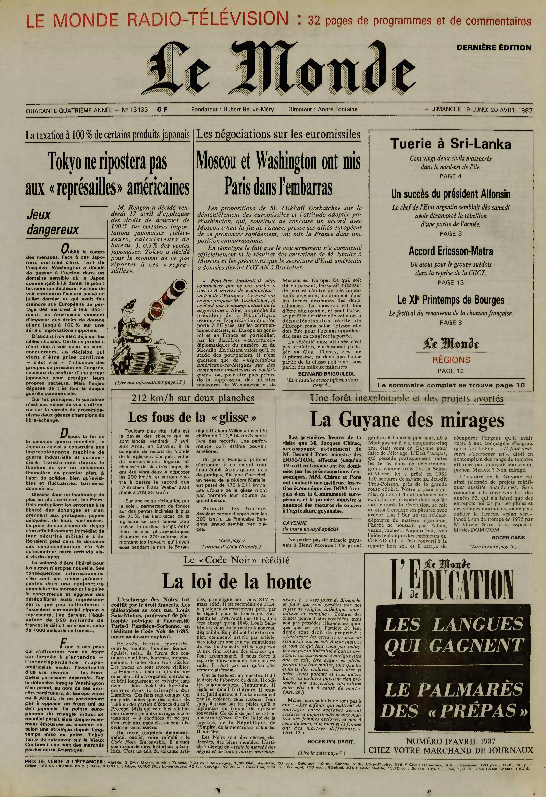

années 1980-1990: VERS UNE Mémoire PUBLIQUE DE LA TRAITE ET DE L’ESCLAVAGE
Un nouveau discours
1981 Le discours antillais d’Edouard Glissant : « une mémoire raturée »
1987 Le Code noir ou le calvaire de Canaan de Louis Salah Molins
1989 Eloge de la créolité de Chamoiseau/Bernabé/Confiant
Un objet d’étude historique…
1985 Colloque international à Nantes à l’occasion du tricentenaire du Code noir (Serge Daget)
transmis dans l’espace public
1985 Exposition « L’esclavage et la mémoire nantaise » au château des Ducs de Bretagne
1992 Exposition à Nantes « Les anneaux de la mémoire »
Une mémoire internationale
1993 Projet Unesco au Bénin « La route de l’esclavage »
Exposition à Nantes en
1985
Code noir : « La loi de la honte »
Le Monde 19-20 avril 1987

Slide 13
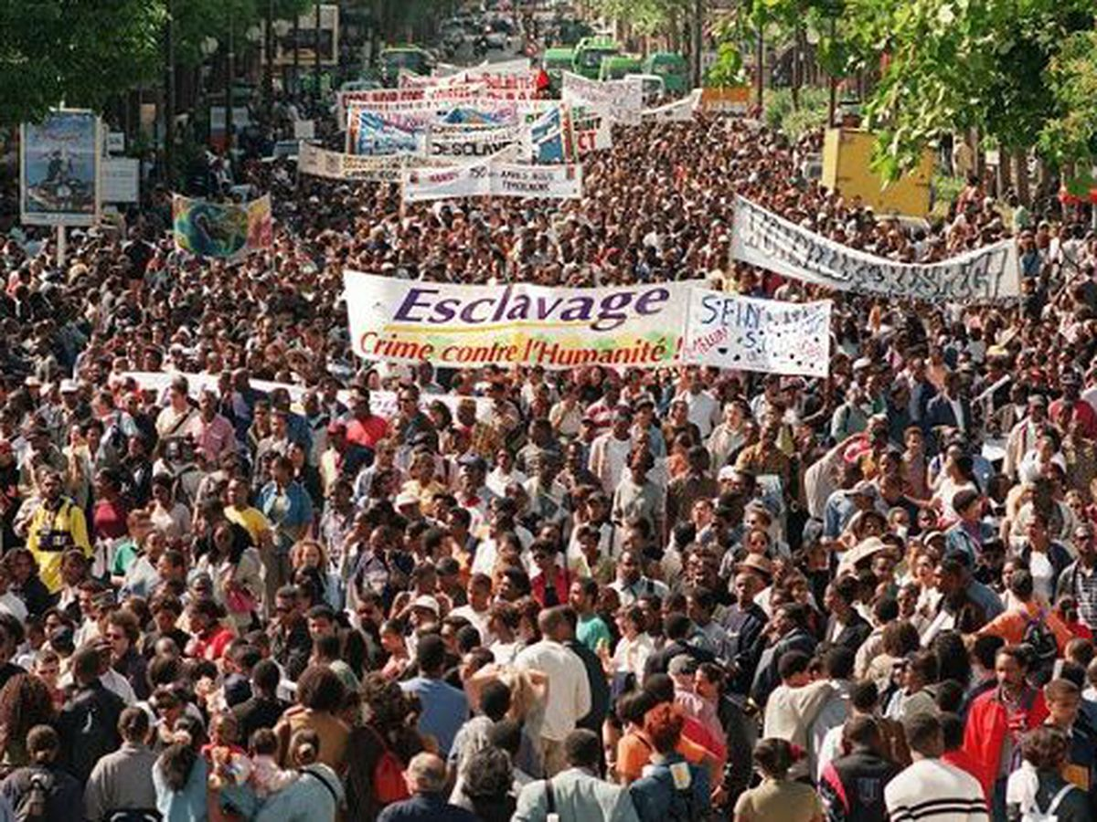
L’ANNÉE 1998 : UN CONFLIT MéMORIEL
23 janvier: Création du Comité pour une commémoration unitaire du cent cinquantenaire de l’abolition des nègres dans les colonies françaises
12 février: Appel du Collectif guadeloupéen Nègres de Guadeloupe-Descendants d’esclaves à boycotter les commémorations officielles
13 mars: Déclaration sur la traite négrière et l’esclavage à la Sorbonne par Glissant et Chamoiseau
3 avril: Colloque en Martinique sur les réparations avec Glissant, Chamoiseau Chalons, Jos, Taubira
23 avril: Allocution du président Chirac: hommage à Schœlcher/Narratif commémoratif: « Tous nés en 1848 »
23 mai: Marche silencieuse à Paris en hommage aux victimes de la traite et de l’esclavage
22 décembre:
Dépôt d’une PPL par Christiane Taubira pour la « reconnaissance de la traite et de l’esclavage en tant que crimes contre l’humanité »
Marche du 23 mai 1998 à Paris

Slide 14
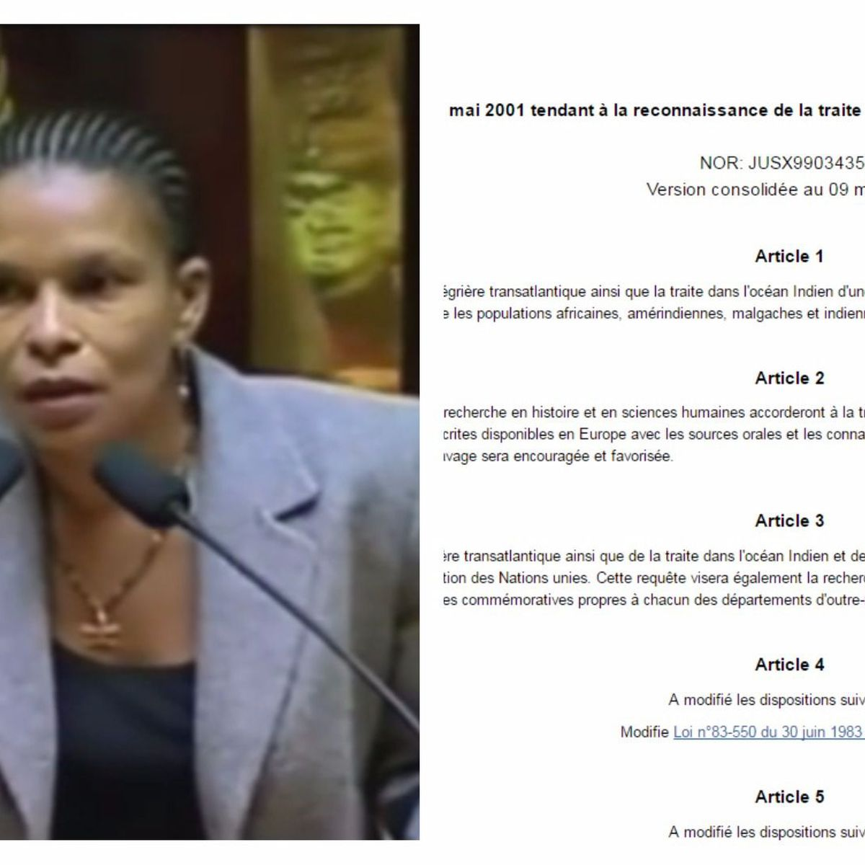
ANNÉES 2000-2010
MÉMORIALISATION DE LA TRAITE ET DE L’ESCLAVAGE par les pouvoirs publics
10 mai 2001: « Loi Taubira » tendant à la reconnaissance de la traite atlantique et de l’esclavage comme crimes contre l’humanité. L’article 2 prescrit d’accorder à cette histoire une « place conséquente » dans les programmes scolaires
2004 :Création du CNME
10 mai 2006: Première commémoration nationale de la traite, de l’esclavage et de leurs abolitions
2012: Inauguration du Mémorial de l’esclavage à Nantes
2015: Inauguration du Mémorial Act en Guadeloupe
2019: Création officielle de la Fondation pour la mémoire de l’esclavage présidée par JM Ayrault
?: Inauguration du Mémorial des victimes de l’esclavage aux Tuileries
« Loi Taubira » votée le 10 mai 2001

Slide 15
Quelques éléments de controverses:
VRAI OU FAUX?
Les Européens ont organisé la traite atlantique en raison de leur racisme à l’encontre des populations noires
Les Européens sont venus capturer des Africains libres
La traite européenne est un génocide
Le Code noir de 1685 fait des esclaves une chose
Les Noirs sont tous des esclaves dans les colonies jusqu’à l’abolition de 1848
La France libère les esclaves par l’abolition de 1848

Slide 16
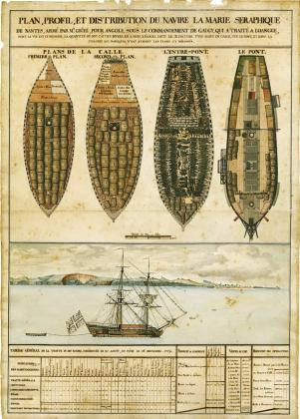
RESSOURCES PéDAGOGIQUES
Site EHNE
Notice PPO
Mise au point :
Commentaire d’une archive:
https://ehne.fr/fr/node/21935
Plan de la Marie-Séraphique
(années 1770- Musée d’histoire de Nantes)

Slide 17
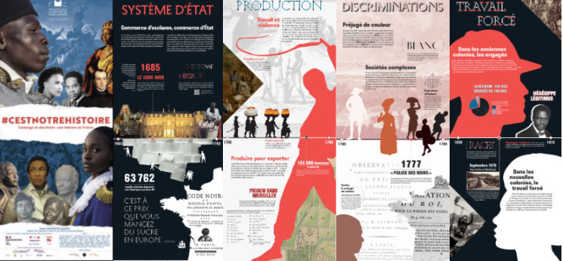
Pistes pédagogiques:
Exposition itinérante FME
« C’est notre histoire »

Slide 18
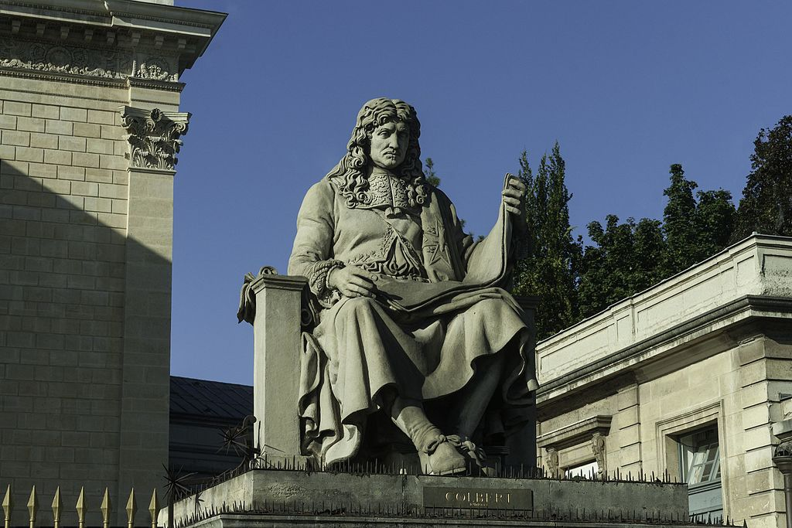
Pistes PéDAGOGIQUES:
Les statues
Projet scientifique franco-britannique : Gravées dans le marbre/Cast in Stone
https://castinstone.exeter.ac.uk/fr/page-daccueil/
Statue de Colbert, 1810, Paris

Slide 19
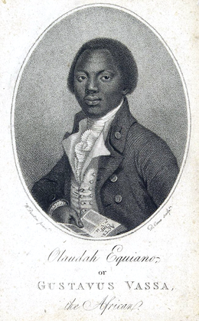
Pistes pédagogiques: les Témoignages autobiographiques d’esclaves
Olaudah Equiano
Sites
Un site très riche organisé par thèmes:
https://esclavesenamerique.fr
https://www.franceculture.fr/emissions/la-fabrique-de-lhistoire/histoires-danonymes-34-paroles-desclaves
Emission du 13 septembre 2017 avec Caroline Oudin-Bastide et Bruno Maillard

Slide 20
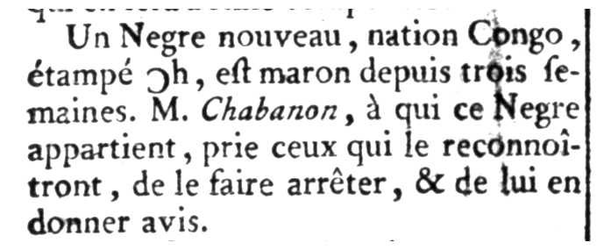
Pistes pédagogiques:
Le marronnage
Site numérisant les annonces de fuites d’esclaves du monde atlantique depuis 2009 (Jean-Pierre Le Glaunec):
http://www.marronnage.info/fr/accueil.php

Slide 21

Un cas d’étude: l’esclave Furcy
Entretien avec l’historienne Sue Peabody
https://www.youtube.com/watch?v=UaN9ZzgHw2c

Slide 22
Pistes pédagogiques:
Les sources archéologiques
Dossier pédagogique de l’INRAP 2021
Archéologie de l’esclavage colonial

Slide 23


RÉFÉRENCES BIBLIOGRAPHIQUES

Slide 24
MERCI

